Slide 1
Choisir le cadre du rituel
L’inclusion des souverains séleucides dans le paysage religieux et institutionnel des cités grecques
Des hommes et des dieux en politique
Les lieux de l’interaction entre les hommes et les puissances divines dans la vie politique des cités grecques
31 mai 2023 – Université Toulouse II – Jean Jaurès
Luca Lorenzon - aspirant FRS-F.N.R.S., ULiège (luca.lorenzon@uliege.be)

Slide 2
La dynamique d’institution des honneurs cultuels séleucides
Partis pour rester ? Implantations éphémères et durables
Bâtir, dynamiser, négocier : sélection du cadre rituel et évergétisme royal

Slide 3
1. La dynamique d’institution des honneurs cultuels séleucides
P.Oxy. XXVII 2465, fr. 2, col. I, lignes 12-23
[Οἱ δὲ] βουλόμενοι θύειν Ἀρσιν[όῃ Φιλα]|[δέ]λ̣φῷ θυέτωσαν πρὸ τῶν ἰδ̣[ίων οἴ]|[κ]ω̣ν ἢ ἐπὶ τῶν [δ]ω̣μάτων ἢ κατ[̣ ὰ τὴν] | ὁδόν ᾗ ἂν ἡ κα̣ν[η]φόρος βαδίζ[ῃ. Ὄσπρια] | ἢ ὄρνεον πάντες̣θυέτωσαν̣ [ἢ ἅ ἱερεῖ]|α̣ ἂν βούληται ἕ[κα]στος πλὴ[ν προ]β̣ά|τ̣ου καὶ αἰγός. Το[ὺς] δὲ βωμοὺ[ς πο]ιείτω|σαν πάντες ἐξ ἄμ[μ]ου. Ἐὰν δέ τ[ι]νες | [ο]ἰκοδομητοὺς πλινθίνους ἔχ[ωσ]ι<ν> ἐπ[ι]|[β]αλλέτωσαν ἐπάνω ἄμμον καὶ ἐ[π’αὐ]|τῆς τὰς σχίζας ἐπιθέτωσαν ἐφ’ [αἷς τὰ] | [ὄ]σπρια κατακαύσου[σι]ν.
Que ceux qui désirent sacrifier à Arsinoé Philadelphos le fassent en face de leur propre demeure ou sur les toits des maisons ou encore le long de (15) la voie empruntée par la canéphore. Que tous sacrifient [des offrandes végétales] ou un oiseau ou encore l’animal que chacun choisira, excepté un mouton ou un caprin. Que tous construisent les autels en sable. Si certains en possèdent construits en briques, (20) qu’ils jettent au-dessus du sable et qu’ils posent par-dessus du petit bois sur lequel ils brûleront totalement les offrandes végétales. (Traduction de J. Dechevez)

Slide 4
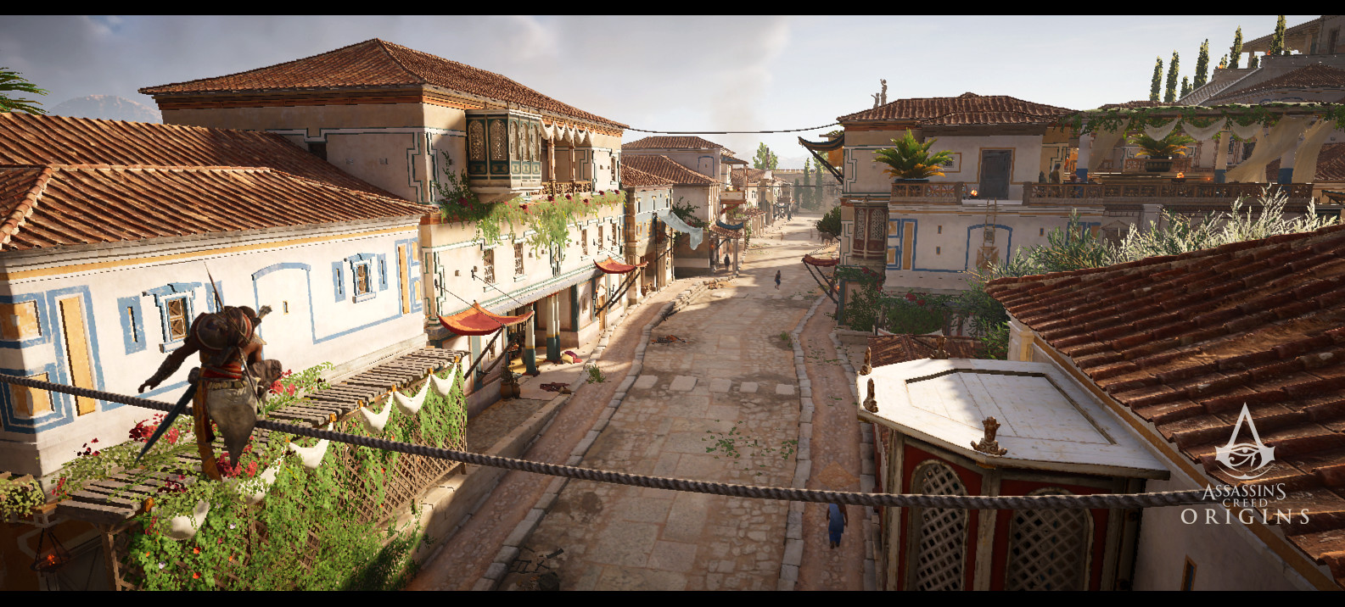
ἀγυιὰ Ἀρσινόης + épiclèse
Reconstitution d’une rue d’Alexandrie dans Assassins Creed Origins

Slide 5
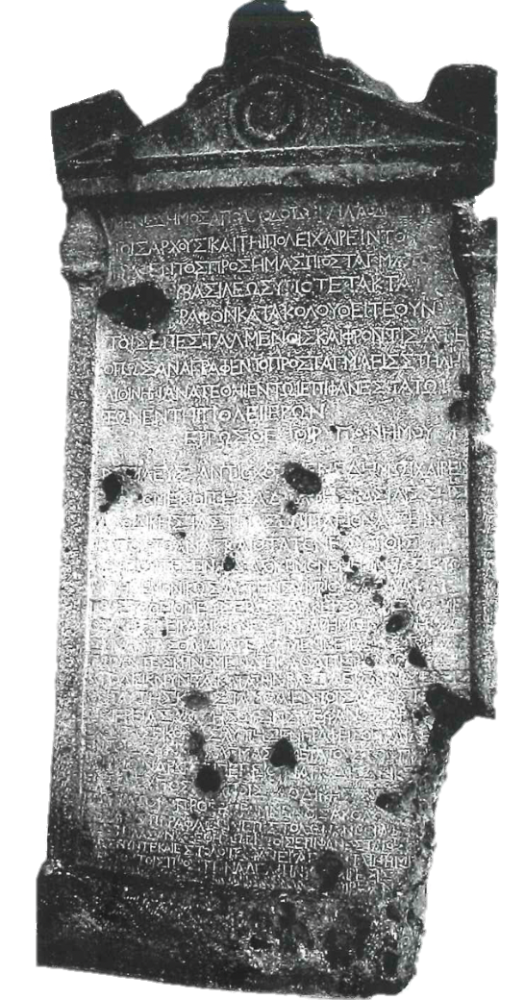
L’initiative d’Antiochos III
1) OGIS 224 (Dodurga en Phrygie ; 193 av. J.-C.), lignes 21-26
=
2) IK Estremo Oriente 277-278 (Laodicée de Médie-Nehavend ; 193 av. J.-C.), lignes 22- 25
=
3) Bencivenni (2017), p. 293-300 (Kermanshah en Iran ; 193 av. J.-C.), lignes 4-10
κρίνομεν δὲ καθάπερ ἡμῶν ἀποδείκνυνται κατὰ τὴν βασιλείαν ἀρχιερεῖς, καὶ ταύτης καθίστασθαι ἐν τοῖς αὐτοῖς τόποις ἀρχιερείας αἳ φορήσουσιν στεφάνους χρυσοῦς ἔχοντας εἰκόνας αὐτῆς.
Nous décidons que, comme ont été désignés des grands-prêtres de nous-même à travers le royaume, que soient nommées, dans les mêmes lieux, des grandes-prêtresses d’elle également, qui porteront des couronnes dorées avec des images d’elle.
IK Estremo Oriente 277-278

Slide 6
2. Partis pour rester ? Implantations éphémères et durables
Ma (2004), p. 251-354, n°17, lignes 44-51
π̣[α]ρ̣αστῆσαι | τῶι ἀγάλματ[ι] τ̣οῦ Διονύσου ἀγάλματα μαρμάρινα ὡς κάλλιστ[α καὶ ἱε]|ροπρεπέστατ[α] τοῦ τε βασιλέως Ἀντιόχου καὶ τῆς ἀδελφῆς αὐ[τ]οῦ [βα]|σιλίσσης Λαο̣[δί]κης … κ̣[α]ὶ ναοῦ καὶ τῶν | ἄλλων με[τέχ]οντες τῶι Διονύσωι.
Qu’on place à côté de la statue cultuelle de Dionysos, aussi belles et aussi convenables au sacré que possible, des statues cultuelles en marbre du roi Antiochos et de sa sœur la reine Laodice … partageant le sanctuaire et les autres rites avec Dionysos.
Ma (2004), p. 355-361, n°18, lignes 29-33
ἵνα δὲ καὶ καθιε[ρωμέ]|[νος] ὁ τόπος ᾖ τῶι βασιλεῖ Ἀντιόχωι Μεγάλωι ἐν ὧι τὰ μὲν ἐ[τέλεσε] | [τῶν ἀ]γαθῶν, τὰ δὲ ὑπέσχετο καὶ μετὰ ταῦτα ἐπετέλεσεν, ἀ[ναθεῖ]|[ναι ἄ]γαλμα χαλκοῦν ἐν τῶι βουλευτηρίωι ὡς κάλλιστον [τοῦ βα]|[σιλέ]ως.
Afin que soit voué [30] au roi Antiochos le Grand le lieu où il [accomplit] certains de ses bienfaits, en promit d’autres et les accomplit par la suite, qu’on dresse dans le bouleutérion une statue cultuelle de bronze du roi aussi belle que possible.

Slide 7
Les temples dédiés aux Séleucides
1- Aigai : CGRN 137, lignes 5-10
να|[ό]ν τε οἰκοδομῆσαι ὡ̣ς̣ κάλλιστ[ον] π̣ρὸς τῶ̣|[ι] περιβόλωι τοῦ Ἀπόλλωνος κ̣̣αὶ [τό]πον πε|[ρι]βαλέσθαι καὶ ἀγάλματα ἀναθ̣[εῖ]ναι δύ|[ο] ὡ̣ς̣ κάλλιστα, ἐπιγράψαντας Σέ[λ]ευκον κ|αὶ Ἀντίοχον
Qu’un temple aussi beau que possible soit érigé contre le péribole d’Apollon, qu’on enclose le lieu et que deux statues cultuelles aussi belles que possibles y soient placées, portant les inscriptions « Séleucos » [10] et « Antiochos ».
2- Lemnos : Ath., VI, 25 f- 255a (=Phylarque FGrH 81 F 29)
οἱ Λημνόθεν Ἀθηναῖοι οὐ μόνον ναοὺς κατεσκεύασαν τοῦ Σελεύκου, ἀλλὰ καὶ τοῦ υἱοῦ Ἀντιόχου.
Les Athéniens de Lemnos construisirent des temples non seulement à Séleucos, mais aussi à son fils Antiochos.
3- Smyrne : attestations d’Aphrodite Stratonikis
IK Magnesia am Sipylos 1, lignes 12, 70 et 83 (repris dans IK Smyrna I 573 = OGIS 229 ; 242/241 av. J.-C.)
OGIS 228 (= FD III 4, 153 ; 246-242 av. J.-C.), décret de Delphes reconnaissant le caractère sacré et inviolable du temple d’Aphrodite Stratonikis
IK Smyrna II 578 (= IK Knidos I 231 ; IIIe-IIe siècle av. J.-C.), décret honorifique de la cité de Smyrne pour deux juges venus de Cnide
IK Smyrna II 723 ( IIIe siècle av. J.-C.), horos du temenos du temple

Slide 8
3. Bâtir, dynamiser, négocier : sélection du cadre rituel et évergétisme royal
Ma (2004), p. 355-361, n°18, lignes 67-73 :
καὶ τοῖς εἰς τὴμ πόλιν ἀφικνουμένοις τῶν ξένων [παρά]|δειγμα πᾶσιν ὑπάρχον ἐμ μέσωι φαίνηται τῆς εὐχαριστίας το[ῦ δή]|μου καὶ προσηκούσας ἑκάστοις φαινώμεθα τὰς τιμὰς ψηφιζόμ[ενοι,] | κατασκευάσαι τὴγ κρήνην τὴν ἐν τῇ ἀγορᾶι καὶ ἐπιμεληθῆνα[ι ὅ]|πως εἰς αὐτὴν τὸ ὕδωρ ἀχθῇ καὶ ἀναθεῖναι τὴγ κρήνην τῇ ἀδελ[φῇ] | τοῦ βασιλέως Ἀντιόχου βασιλίσσῃ Λαοδίκῃ καὶ εἶναι αὐτὴν ἐπώνυμ[ον] | Λαοδίκης.
et (afin) qu’il y ait un modèle de la gratitude du peuple pour tous les étrangers qui arrivent dans notre cité et qu’il soit manifeste que nous votons des honneurs appropriés : [70] qu’on construise une fontaine sur l’agora, qu’on veille à ce que l’eau y soit amenée et qu’on consacre cette fontaine à la sœur du roi Antiochos, le reine Laodice et qu’elle porte le nom de Laodice.
Ma (2004), p. 355-361, n°18, lignes 80-83
ὅσοι δ’ ἂν λαμ[βάνωσιν τὸ] | ὕδωρ εἰς τ[ὰς] χρείας τὰς προγεγραμένας παραγίνεσ[θαι ἐπὶ τὴγ] | κρήνην [καὶ ἀ]ποπορεύεσθαι ἐν ἐσθῆτι λαμπρᾶι ἐσ[τεφανω]μ[έ]|νους
Que tous ceux qui prennent cette eau pour les usages prescrits précédemment se présentent à la fontaine et en partent vêtus d’un habit blanc et couronnés.

Slide 9
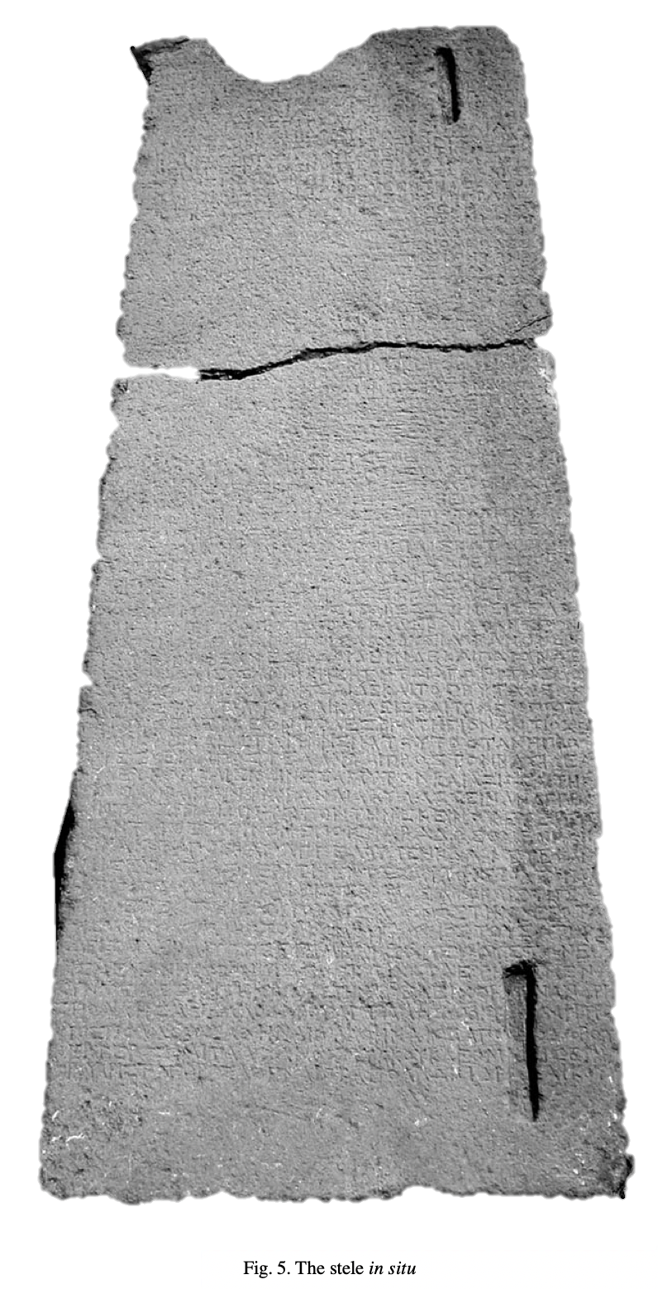
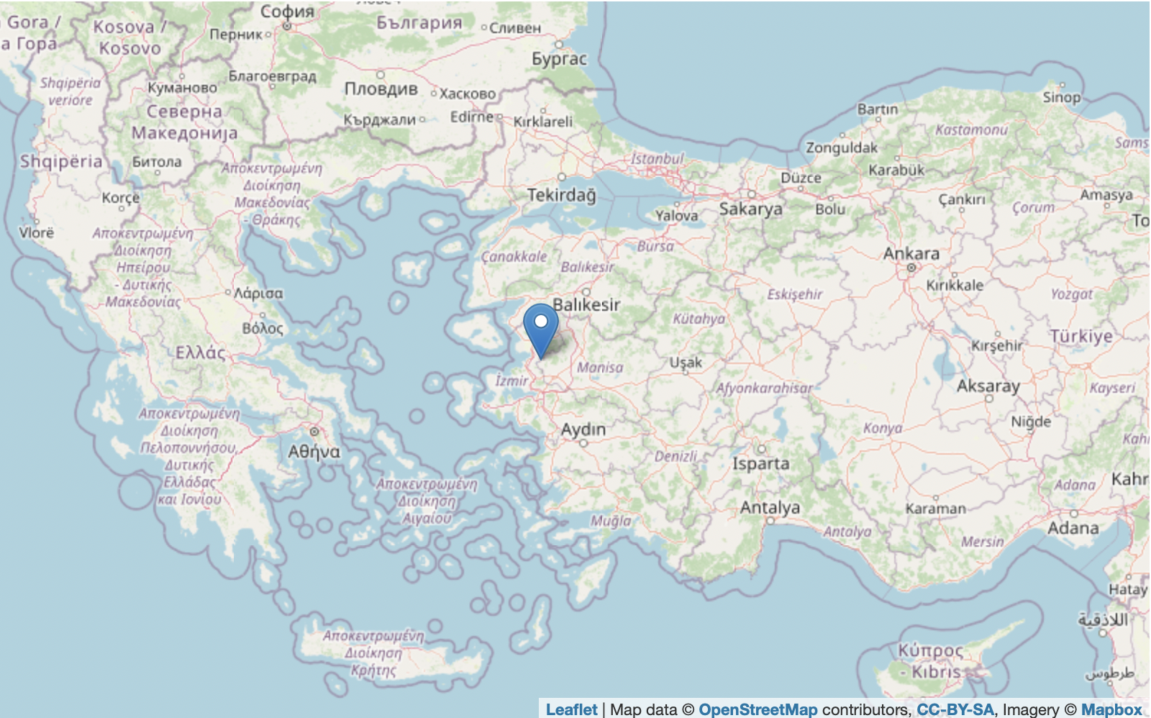
Aigai
SEG LIX, 1406 (CGRN 137) ; 281 av. J.-C.
https://topostext.org/place/388273PAig
CGRN 137, lignes 5-10
να|[ό]ν τε οἰκοδομῆσαι ὡ̣ς̣ κάλλιστ[ον] π̣ρὸς τῶ̣|[ι] περιβόλωι τοῦ Ἀπόλλωνος κ̣̣αὶ [τό]πον πε|[ρι]βαλέσθαι καὶ ἀγάλματα ἀναθ̣[εῖ]ναι δύ|[ο] ὡ̣ς̣ κάλλιστα, ἐπιγράψαντας Σέ[λ]ευκον κ|αὶ Ἀντίοχον
Qu’un temple aussi beau que possible soit érigé contre le péribole d’Apollon, qu’on enclose le lieu et que deux statues cultuelles aussi belles que possibles y soient placées, portant les inscriptions « Séleucos » [10] et « Antiochos ».

Slide 10
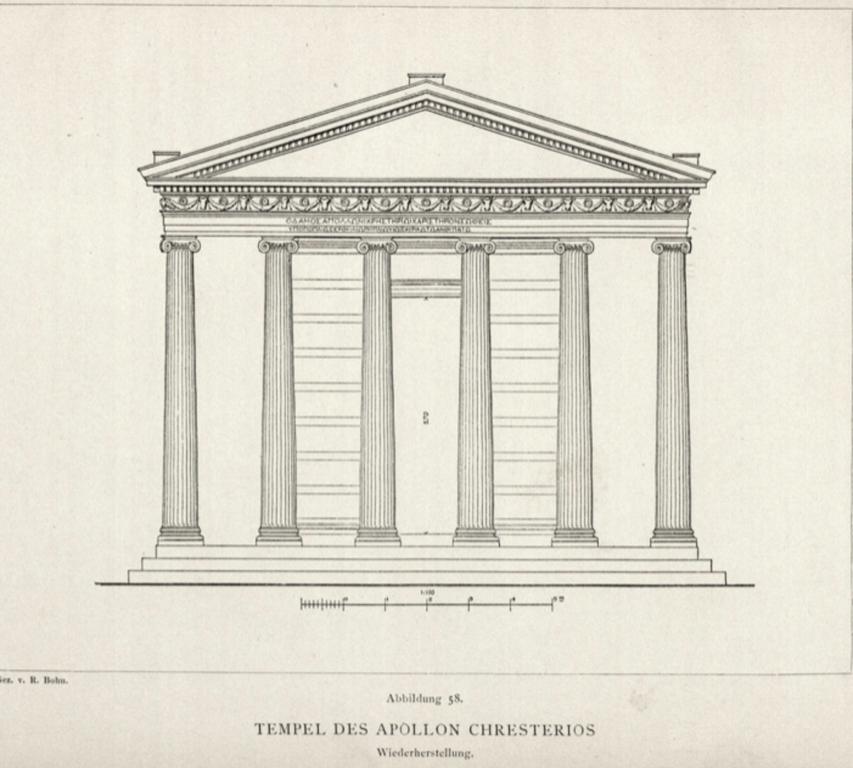
Bohn R., Schuchhardt C., 1889, Atertümer von Aegae, Berlin, p. 46
CGRN 137, lignes 15-18
ἀ̣ν̣ι̣έ̣ναι δ̣ὲ καὶ ταύρους ἐν τῆι ἑκατόμ̣|[βηι] ε̣ἰ̣ς̣ τὸ̣ν̣ περίβολον Σελεύκωι καὶ Ἀντι̣|[όχω]ι̣ σωτῆρσι καὶ θύειν̣ καθάπερ καὶ τῶι̣ | [Ἀπό]λλ[ων]ι·
Pendant l’hécatombe, que des taureaux soient menés dans le péribole pour Séleucos et Antiochos Sauveurs et qu’on les sacrifie comme (on le fait) à Apollon.
I.Milet I, 7, 282 no. 194 (=SEG XL, 1019)
[ὁ δῆμος ὁ Μι]λ̣ησίων vacat [βασιλίσσ]η̣ι Λαοδίκηι.
[Le peuple des] Milésiens. À la [reine] Laodice.
CGRN 137, lignes 51-54
ἀνοικοδομῆσαι δὲ καὶ τὸ πρυτανεῖον | καὶ τὸ στρατήγιον καὶ καλεῖσθαι τὸ μὲν πρ⟨υ⟩τα|ν̣ε̣ῖ̣ον̣ Σελεύκεον, τὸ δὲ στρατήγιον Ἀντιόχε|ο̣ν·
Qu’on reconstruise également le prytanée et le bâtiment des stratèges, et qu’on appelle le prytanée Séleukeon et le bâtiment des stratèges Antiocheon.

Slide 11
Aphrodite Stratonikis à Smyrne
Vitruve, V, 9, 1, : Post scaenam porticus sunt constituendae, uti, cum imbres repentini ludos interpellaverint, habeat populus, quo se recipiat ex theatro, choragiaque laxamentum habeant ad comparandum. uti sunt porticus Pompeianae (…) Smyrnae Stratoniceum.
Derrière la scaena se trouvent habituellement des portiques afin d’avoir un endroit où s’abriter depuis le théâtre, lorsque des pluies imprévues interrompent les jeux, ainsi que des salles assez vastes pour contenir tout l'appareil scénique (…) tel est le Stratoniceum de Smyrne.
Mise à l’honneur du vivant de la reine (avant 254 av. J.-C.) : inclusion dès le début du projet de construction ?
Mise en place du projet de construction sous Séleucos II : peu probable
Remodelage du culte sous Séleucos II suite à la nécessité de financement du projet de construction
➔ Asylie du temple et de la cité : OGIS 228 (=FD III 4, 153), Delphes 246-242 av. J.-C.

Slide 12
Sardes
SEG XXXIX, 1284, lignes 9-15
οἱ παρ’ ὑμῶν |πρεσβευταὶ ἀπέδωκαν τὸ ψήφισμα καθ’ ὃ τέμενός τε Λαοδίκειον ἀνεῖναι | ψηφίσαισθε καὶ βωμὸν ἱδρύσασθαι, ἄγειν δὲ καὶ πανήγυριν Λαοδίκεια | καθ’ ἕκαστον ἔτος ἐν τῶι Ὑπερβερεταίωι μηνὶ τῆι πεντεκαιδεκάτηι | καὶ πονπὴν καὶ θυσίαν συντελεῖν Διὶ Γενεθλίωι ὑπὲρ τῆς τοῦ ἀδελφοῦ | ἡμῶν βασιλέως Ἀντιόχου καὶ τῆς ἡμετέρας καὶ τῶν παιδίων vacat | σωτηρίας
Vos ambassadeurs m’ont remis le décret conformément auquel vous avez voté de délimiter un téménos nommé Laodikeion, d’élever un autel, d’organiser une panégyrie Laodikeia chaque année le 15 du mois Hyperbérétaios, d’effectuer une procession et un sacrifice à Zeus Genethlios pour le salut de notre frère le roi Antiochos, pour le nôtre et celui de nos enfants.

Slide 13
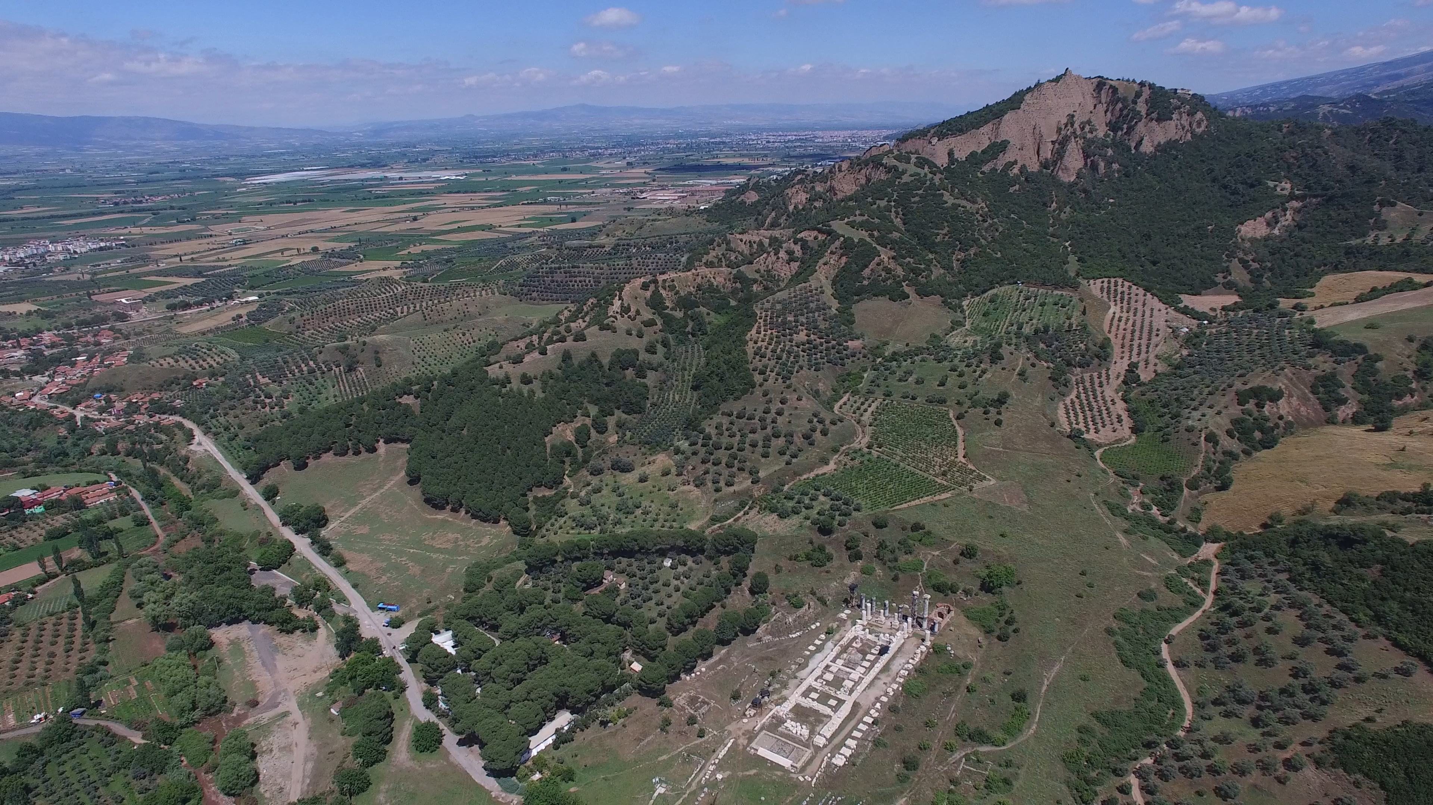
Environs du sanctuaire d’Artémis et de Zeus Polieus : http://sardisexpedition.org/en

Slide 14
